Slide 1
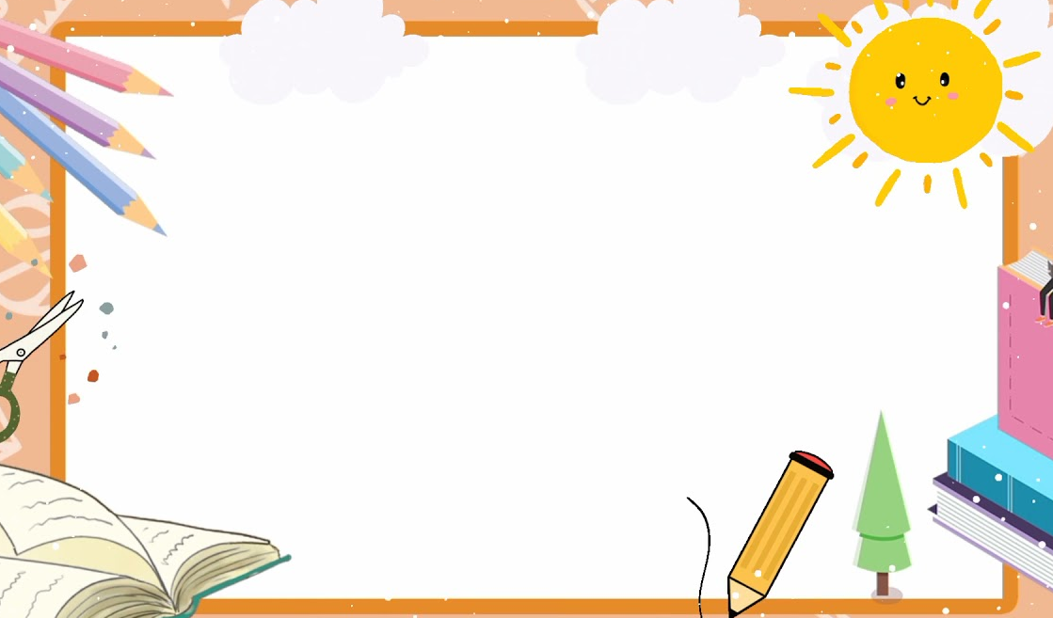
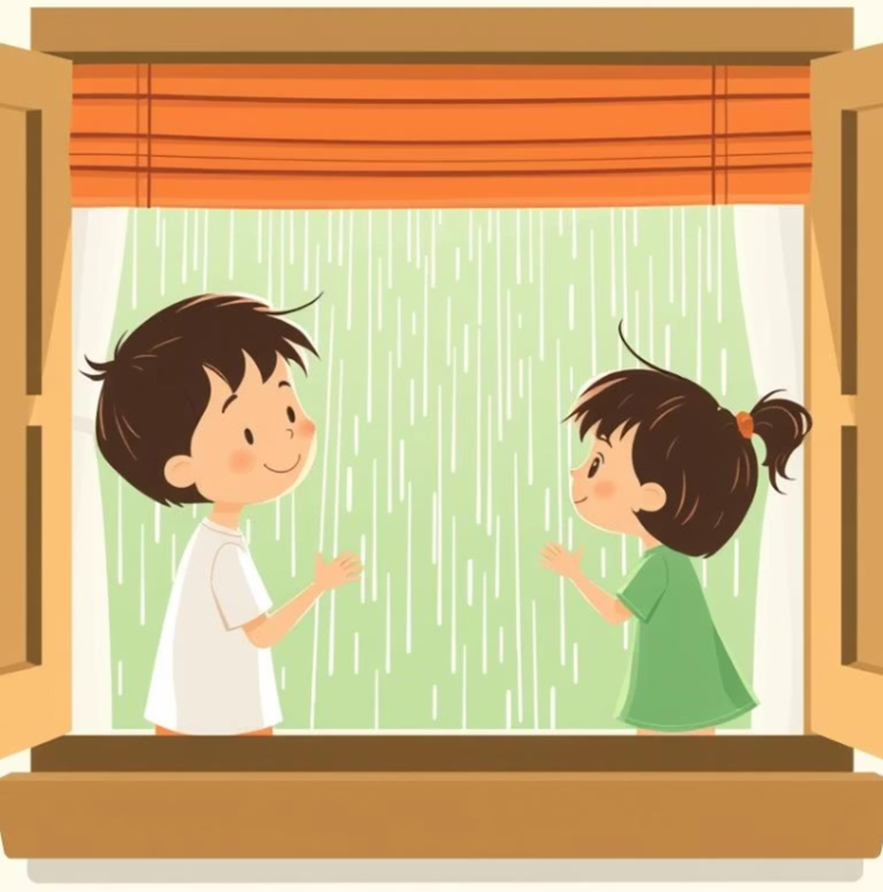

PHÒNG GIÁO DỤC & ĐÀO TẠO QUẬN LONG BIÊN
TRƯỜNG MẦM NON HOA HƯỚNG DƯƠNG
LĨNH VỰC PHÁT TRIỂN NHẬN THỨC
Cùng Bé Khám Phá Về Bão
Giáo viên : VŨ THỊ HẢI
Lứa tuổi : 5-6 tuổi

Slide 2
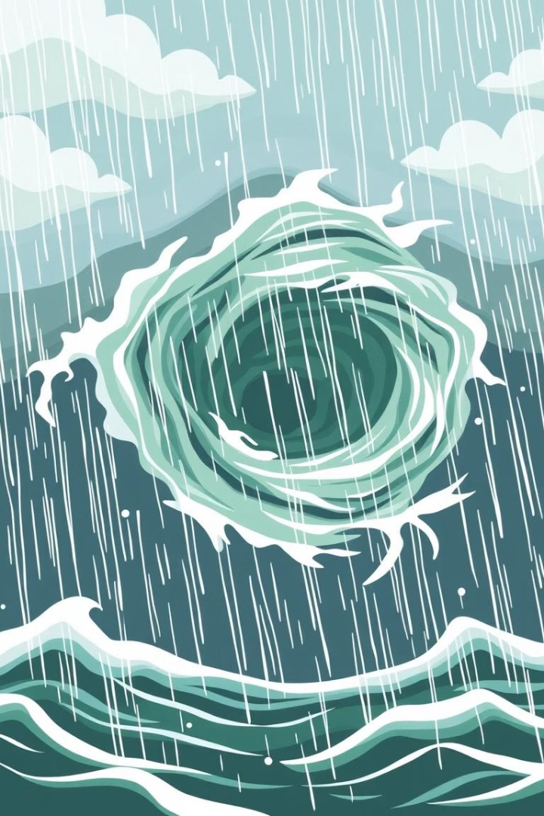



Bão Là Gì?
Bão là một hiện tượng thời tiết cực đoan. Bão thường đi kèm với gió mạnh và mưa lớn. Bão có thể gây ra nhiều thiệt hại.
Gió mạnh
Mưa lớn
Gió thổi rất mạnh, có thể làm cây cối đổ gãy.
Mưa to gây ngập lụt.
Thiệt hại
Tốc mái nhà và cuốn trôi đồ đạc.

Slide 3
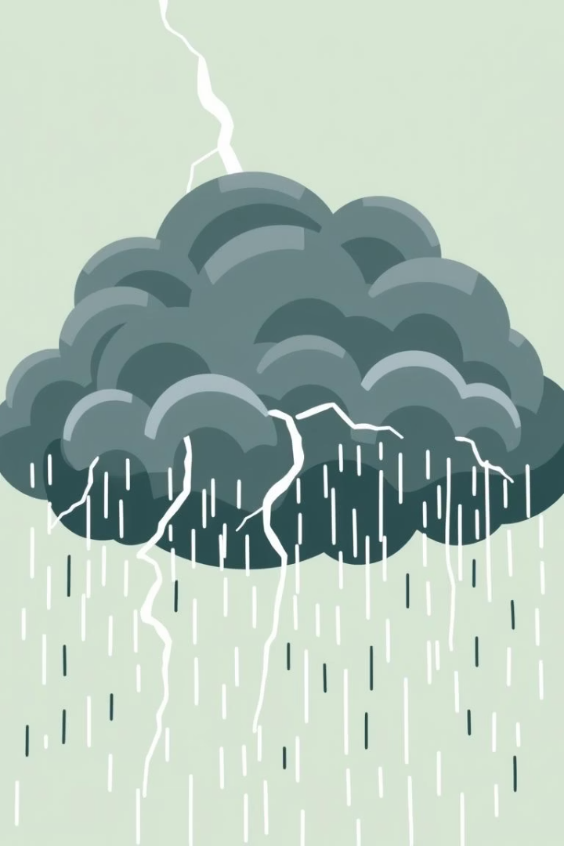



Thời Tiết Khi Bão Đến
Khi bão đến, bầu trời thường trở nên u ám. Mây đen kéo đến và che khuất ánh sáng mặt trời. Sấm chớp nổi lên và mưa lớn bắt đầu rơi.
Mây đen
Sấm chớp
Mưa to

Slide 4
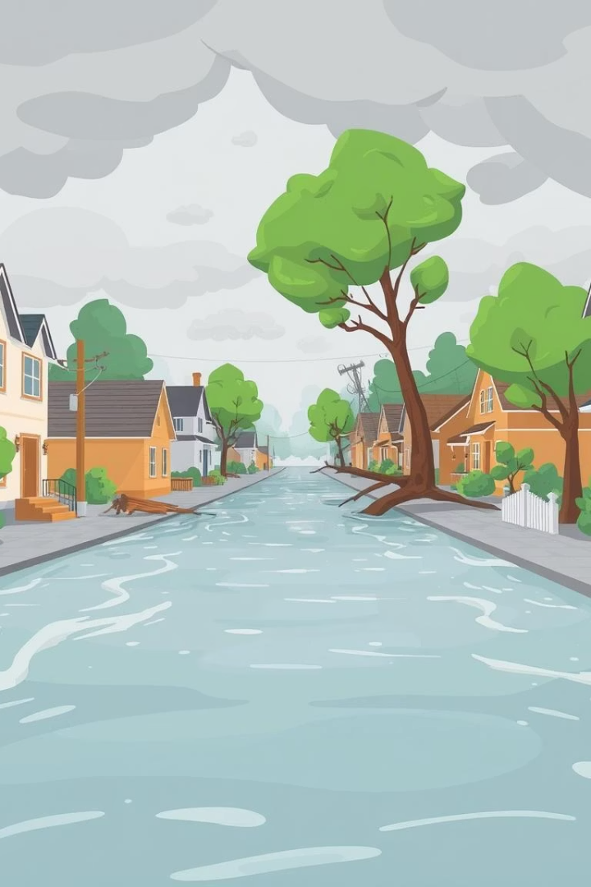



Những Thiệt Hại Do Bão Gây Ra
Bão có thể gây ra rất nhiều thiệt hại. Bão có thể làm cây cối đổ gãy. Bão có thể làm nhà cửa bị tốc mái. Bão có thể gây ngập lụt.
Cây đổ
Gió mạnh làm cây bật gốc.
Nhà tốc mái
Gió cuốn bay mái nhà.
Ngập lụt
Mưa lớn gây ngập úng.

Slide 5

Chúng Ta Cần Làm Gì Khi Sắp Có Bão?
Khi biết sắp có bão, chúng ta cần phải chuẩn bị thật kỹ. Chúng ta cần ở trong nhà, tránh xa cửa sổ. Chúng ta cần nghe lời người lớn.
Ở trong nhà
Tránh cửa sổ
Nghe lời
Không ra ngoài khi bão lớn.
Kính vỡ có thể gây nguy hiểm.
Làm theo hướng dẫn của người lớn.

Slide 6






Chuẩn Bị Đồ Dùng Cần Thiết
Chúng ta cần chuẩn bị một số đồ dùng cần thiết khi có bão. Ví dụ như đèn pin, nước uống và thức ăn khô. Điều này sẽ giúp chúng ta an toàn hơn.
Nước uống
Đảm bảo có nước sạch để uống.
Đèn pin
Để chiếu sáng khi mất điện.
Thức ăn khô
Bánh, lương khô, mì tôm.

Slide 7
Trò Chơi: Nhóm Đồ Dùng Cần Thiết
Các bé hãy chọn những hình ảnh các vật dụng cần chuẩn bị khi bão đến. Loại bỏ các vật dụng không cần thiết nhé! Trò chơi này sẽ giúp các bé nhớ lâu hơn.
Đồ Cần Thiết
Không Cần Thiết
Đèn pin
Bóng bay
Áo mưa
Kẹo ngọt
Nước uống

Slide 8
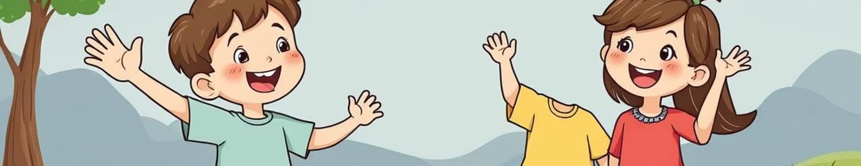
Kết Thúc
Hôm nay chúng ta đã cùng nhau tìm hiểu về bão. Cô hy vọng các bé đã học được nhiều điều thú vị. Hãy luôn nhớ những điều này để bảo vệ bản thân nhé!
Khi có bão?
Bão là gì?
Ở trong nhà an toàn.
Hiện tượng thời tiết.

